Slide 1
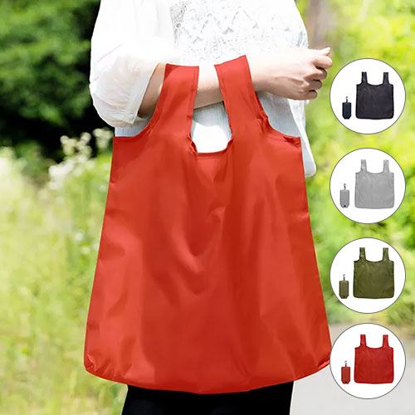
【提案書】
ポケッタブルエコバッグ
特徴
フック付きの専用ケースに収納すれば非常にコンパクトになりますので持ち歩きに便利な上、使いたいときにサッと取り出せるのも高ポイント。レッド、グリーン、ネイビー、グレーの4色展開です。
納期
納期スペース
仕様
カラー展開：全4色
素材：バッグ:ポリエステル、フック:POM
サイズ：バッグ:約W430×H375mm(ハンドル含まず)、ケース:約W74×H125mm(フック含まず)
重量：約27g
包装：透明袋
お見積
お見積りスペース

